Slide 1

第9章 查找

Slide 2
学习内容
9.1 静态查找表
  9.1.1 顺序表的查找
  9.1.2 有序表的查找
  9.1.4 索引顺序表的查找

Slide 3
学习目标
掌握顺序表的查找方法
掌握折半查找的算法
了解索引顺序表的查找方法

Slide 4
查找的概念
查找表(Search Table)：相同类型的数据元素(对象)组成的集合，每个元素通常由若干数据项构成。
关键字(Key，码)：数据元素中某个(或几个)数据项的值，它可以标识一个数据元素。
  主关键字：能唯一标识一个数据元素的关键字；
  次关键字：能标识若干个数据元素的关键字。
查找/检索(Searching)：根据给定的K值，在查找表中确定一个关键字等于给定值的记录或数据元素。
Notes:
查找表中存在满足条件的记录：查找成功；结果：所查到的记录信息或记录在查找表中的位置。
查找表中不存在满足条件的记录：查找失败。

Slide 5
查找有两种基本形式
  静态查找：在查找时只对数据元素进行查询或检索，查找表称为静态查找表。
  动态查找：在实施查找的同时，插入查找表中不存在的记录，或从查找表中删除已存在的某个记录，查找表称为动态查找表。
Notes:
查找的对象是查找表，采用何种查找方法，首先取决于查找表的组织。
查找表是记录的集合，而集合中的元素之间是一种完全松散的关系，因此，查找表是一种非常灵活的数据结构，可以用多种方式来存储。

Slide 6
查找方法可分为三大类(存储结构不同)
  顺序表和链表的查找：将给定的K值与查找表中记录的关键字逐个进行比较， 找到要查找的记录；
  散列表的查找：根据给定的K值直接访问查找表， 从而找到要查找的记录；
  索引查找表的查找
    首先根据索引确定待查找记录所在的块，
    然后再从块中找到要查找的记录。

Slide 7
查找方法评价指标
  查找过程中主要操作是关键字的比较，查找过程中关键字的平均比较次数(平均查找长度ASL：Average Search Length)作为衡量一个查找算法效率高低的标准。
  ASL定义为：
    P_{i} ：查找第i个记录的概率，一般认为查找每个记录的概率相等，即P₁=P₂=…=P_{n}=1/n ；
    C_{i}：查找第i个记录需要进行比较的次数。
n
n
ASL=∑ P_{i}×C_{i} n为查找表中记录个数，
∑ P_{i}=1
i=1
i=1

Slide 8
9.1 静态查找表
ADT Static_SearchTable{
  数据对象D：D是具有相同特性的数据元素的集合，各个数据元素有唯一标识的关键字。
  数据关系R：数据元素同属于一个集合。
  基本操作P：
  Search(ST, key);
  ┇
} ADT Static_SearchTable
详见P₂₁₆

Slide 9
9.1.1 顺序查找
以顺序表或线性链表表示静态查找表，则Search函数可用顺序查找来实现：
从表中最后一个记录开始，逐个比较
  若某个记录的关键字和给定值比较相等，则查找成功；
  反之，若直至第一个记录，其关键字和给定值比较都不等，则表明表中没有所查记录，查找不成功。
Notes:
记录的关键<->给定值

Slide 10
//--- 静态查找表的顺序存储结构 ---
typedef struct{
ElemType *elem; /* ElemType elem[MAX_SIZE];*/
int length;
}SSTable;
查找64
0 1 2 3 4 5 6 7 8 9 10 11
64 5 13 19 21 37 56 64 75 80 88 92
p
p
p
p
p
监视哨
比较次数=5

Slide 11
int Search_Seq(SSTable ST, KeyType key){
ST.elem[0].key = key; /* 设置哨兵，查找失败时返回0*/
for(p=ST.length; !EQ(ST.elem[p].key, key); --p)
;
return (p);
}
算法分析
  查找第n个元素： 1
  ……….
  查找第i个元素： n-i+1
  查找第1个元素： n
  查找失败： n+1

Slide 12
设查找每个记录成功的概率相等，即P_{i}=1/n；查找第i个元素成功的比较次数C_{i}=n-i+1；
  查找成功时的平均查找长度ASL为：
  包含查找不成功时：查找失败的比较次数为n+1，若成功与不成功的概率相等，对每个记录的查找概率为P_{i}=1/(2n)，则平均查找长度ASL为：
n
n
ASL=∑ P_{i}×C_{i}=
1
∑ (n-i+1)=
n+1
―
n
2
i=1
i=1
n
1
n
ASL=∑ P_{i}×C_{i}=
∑ (n-i+1)+
n+1
=3(n+1)/4
i=1
2n
2
i=1

Slide 13
9.1.2 有序表的查找
折半查找(又称为二分查找) ：用Low、High和Mid表示待查找区间的下界、上界和中间位置指针，初值为Low=1，High=n。
  ⑴取中间位置Mid：Mid=⎣(Low+High)/2⎦ ；
  ⑵比较中间位置记录的关键字与给定的K值：
    ①相等：查找成功；
    ②大于：待查记录在区间的前半段，修改上界指针：High=Mid-1，转⑴；
    ③小于：待查记录在区间的后半段，修改下界指针：Low=Mid+1，转⑴；
直到越界(Low>High)，查找失败。
Notes:
查找过程中，先确定待查找记录在表中的范围，然后逐步缩小范围(每次将待查记录所在区间缩小一半)，直到找到或找不到记录为止。

Slide 14
查找21
1 2 3 4 5 6 7 8 9 10 11
5 13 19 21 37 56 64 75 80 88 92
Low
Mid
High
1 2 3 4 5 6 7 8 9 10 11
5 13 19 21 37 56 64 75 80 88 92
Low
Mid
High
1 2 3 4 5 6 7 8 9 10 11
5 13 19 21 37 56 64 75 80 88 92
Low
High
Mid
(a)查找成功示例

Slide 15
查找71
1 2 3 4 5 6 7 8 9 10 11
-5 13 17 23 38 46 56 65 78 81 92
Low
Mid
High
1 2 3 4 5 6 7 8 9 10 11
-5 13 17 23 38 46 56 65 78 81 92
Low
Mid
High
1 2 3 4 5 6 7 8 9 10 11
-5 13 17 23 38 46 56 65 78 81 92
Low
Mid
High
1 2 3 4 5 6 7 8 9 10 11
-5 13 17 23 38 46 56 65 78 81 92
Low
(b)查找不成功示例
High
Mid

Slide 16
算法分析
① 查找时每经过一次比较，查找范围就缩小一半，该过程可用一棵二叉树表示：
  根结点即第一次进行比较的中间位置的记录；
  排在中间位置前面的作为左子树的结点；
  排在中间位置后面的作为右子树的结点；
对各子树来说都是相同的。这样所得到的二叉树称为判定树(Decision Tree)。

Slide 17
② 将二叉判定树的第⎣㏒₂n⎦+1层上的结点补齐就成为一棵满二叉树，深度不变，h= ⎣㏒₂(n+1)⎦ 。
③ 由满二叉树性质知，第i 层上的结点数为2^{i-1} (i≤h) ，设表中每个记录的查找概率相等，即P_{i}=1/n，查找成功时的平均查找长度ASL：
当n很大 (n>50)时， ASL≈ ㏒₂(n+1)-1。
特点：效率高，只适用于有序表且限于顺序存储结构
n
h
ASL=∑ P_{i}×C_{i}=
1
∑ j×2^{j-1}=
n+1
―
㏒₂(n+1)-1
n
n
i=1
j=1

Slide 18
9.1.4 索引顺序表的查找
分块查找又称索引顺序表查找，是顺序查找的一种改进方法。
1 查找表的组织
① 将查找表分成几块。
  块间有序，即第i+1块的所有记录关键字均大于(或小于)第i块记录关键字；
  块内无序。
② 在查找表的基础上附加一个索引表，索引表是按关键字有序的，索引表中记录的构成是
最大关键字
起始指针

Slide 19
2 查找思想
先确定待查记录所在块，再在块内查找(顺序查找)。
索引表
22 48 86
查38
1 7 13
1 2 3 4 5 6 7 8 9 10 11 12 13 14 15 16 17 18
22 12 13 8 9 20 33 42 44 38 24 48 60 58 74 57 86 53

Slide 20
3 算法分析
设表长为n个记录，均分为b块，每块记录数为s，则b=⌈n/s⌉。
设记录的查找概率相等，每块的查找概率为1/b，块中记录的查找概率为1/s，则平均查找长度ASL：
1
b
s
ASL=L_{b}+L_{w}= ∑ j+
1
∑ i=
b+1
s+1
―
―
+
b
j=1
s
2
2
i=1
1
= ( + s) + 1
―
n
―
2
s

Slide 21
查找方法比较
 | 顺序查找 | 折半查找 | 分块查找
ASL | 最大 | 最小 | 两者之间
表结构 | 有序表 无序表 | 有序表 | 分块有序表
存储结构 | 顺序存储结构 线性链表 | 顺序存储结构 | 顺序存储结构 线性链表

Slide 22
小结
介绍了顺序表的查找方法、有序表的二分查找法以及索引顺序表的查找方法。

Slide 23
学习内容
9.2 动态查找表
  9.2.1 二叉排序树和平衡二叉树(难点)

Slide 24
学习目标
掌握二叉排序树的构造和查找方法
掌握二叉平衡树的构造和查找方法
掌握二叉平衡树的维护平衡方法

Slide 25
BST的定义
二叉排序树(Binary Sort Tree) 或者是空树，或者是满足下列性质的二叉树。
  (1)：若左子树不为空，则左子树上所有结点的值(关键字)都小于根结点的值；
  (2)：若右子树不为空，则右子树上所有结点的值(关键字)都大于根结点的值；
  (3)：左、右子树都分别是二叉排序树。
结论：若按中序遍历一棵二叉排序树，所得到的结点序列是一个递增序列。
Notes:
当查找表以线性表的形式组织时，若对查找表进行插入、删除或排序操作，就必须移动大量的记录，当记录数很多时，这种移动的代价很大。
利用树的形式组织查找表，可以对查找表进行动态高效的查找。

Slide 26
BST可以使用二叉链表来存储，结点类型定义如下：
typedef struct Node
{ KeyType key ; /* 关键字域 */
… /* 其它数据域 */
struct Node *Lchild , *Rchild ;
}BSTNode ;

Slide 27
BST的查找
1 查找思想
首先将给定的K值与二叉排序树的根结点的关键字进行比较：
① 若相等， 则查找成功；
  ② 给定的K值小于BST的根结点的关键字，继续在该结点的左子树上进行查找；
  ③ 给定的K值大于BST的根结点的关键字，继续在该结点的右子树上进行查找。
2 算法实现
Notes:
1 查找思想
首先将给定的K值与二叉排序树的根结点的关键字进行比较：若相等： 则查找成功；
① 给定的K值小于BST的根结点的关键字：继续在该结点的左子树上进行查找；
② 给定的K值大于BST的根结点的关键字：继续在该结点的右子树上进行查找。

Slide 28
⑴ 递归算法
BSTNode *BST_Serach(BSTNode *T , KeyType key)
{ if (T==NULL) return(NULL) ;
    else
    { if (EQ(T->key, key) ) return(T) ;
      elseif ( LT(key, T->key) )
      return(BST_Serach(T->Lchild, key)) ;
      else
      return(BST_Serach(T->Rchild, key)) ;
    }
}

Slide 29
⑵ 非递归算法
BSTNode *BST_Serach(BSTNode *T , KeyType key)
{ BSTNode p=T ;
  while ( p!=NULL && !EQ(p->key, key) )
  { if ( LT(key, p->key) )
  p=p->Lchild ;
    else
    p=p->Rchild ;
  }
  if (EQ(p->key, key) ) return(p) ;
  else return(NULL) ;
}
Notes:
在随机情况下，二叉排序树的平均查找长度ASL和㏒(n)(树的深度)是等数量级的。

Slide 30
BST插入结点
1 插入思想
在BST树中插入一个新结点x时，若BST树为空，则令新结点x为插入后BST树的根结点；否则，将结点x的关键字与根结点T的关键字进行比较：
  ① 若相等： 不需要插入；
  ② 若x.key<T->key：结点x插入到T的左子树中；
  ③ 若x.key>T->key：结点x插入到T的右子树中。
2 算法实现

Slide 31
⑴ 递归算法
void Insert_BST (BSTNode *T , KeyType key)
  { BSTNode *x ;
    x=(BSTNode *)malloc(sizeof(BSTNode)) ;
    x->key=key; x->Lchild=x->Rchild=NULL ;
    if (T==NULL) T=x ;
    else
      { if (EQ(T->key, x->key) ) return ;/* 已有结点 */
        else if (LT(x->key, T->key) )
        Insert_BST(T->Lchild, key) ;
        else Insert_BST(T->Rchild, key) ; }
  }

Slide 32
⑵ 非递归算法
void Insert_BST (BSTNode *T , KeyType key)
  { BSTNode *x, *p , *q ;
    x=(BSTNode *)malloc(sizeof(BSTNode)) ;
    x->key=key; x->Lchild=x->Rchild=NULL ;
    if (T==NULL) T=x ;
    else
      { p=T ;
        while (p!=NULL)
        { if (EQ(p->key, x->key) ) return ;
        q=p ; /* q作为p的父结点 */

Slide 33
        if (LT(x->key, p->key) ) p=p->Lchild ;
        else p=p->Rchild ;
        }//while
        if (LT(x->key, q->key) ) q->Lchild=x ;
        else q->Rchild=x ;
      }//else
  }
结论，对于一个无序序列可以通过构造一棵BST树而变成一个有序序列。
由算法知，每次插入的新结点都是BST树的叶子结点，即在插入时不必移动其它结点，仅需修改某个结点的指针。

Slide 34
利用BST树的插入操作，可以从空树开始逐个插入每个结点，从而建立一棵BST树，算法如下：
#define ENDKEY 65535
BSTNode *create_BST()
  { KeyType key ;
    BSTNode *T=NULL ;
    scanf(“%d”, &key) ;
    while (key!=ENDKEY) {
    Insert_BST(T, key) ;
        scanf(“%d”, &key) ;
      }
    return(T) ;
  }

Slide 35
BST删除结点
设被删除结点为p，其父结点为f ，删除情况如下：
  ① 若p是叶子结点：直接删除p，如图9-5(b)所示。
  ② 若p只有一棵子树(左子树或右子树)：直接用p的左子树(或右子树)取代p的位置而成为f的一棵子树。
  即原来p是f的左子树，则p的子树成为f的左子树；原来p是f的右子树，则p的子树成为f的右子树，如图9-5(c)、 (d)所示。

Slide 36
  ③ 若p既有左子树又有右子树：处理方法有以下两种，可以任选其中一种。
    用p的直接前驱结点代替p。即从p的左子树中选择值最大的结点s放在p的位置(用结点s的内容替换结点p内容)，然后删除结点s。
    s是p的左子树中的最右边的结点且没有右子树，对s的删除同②，如图9-5(e)所示。
    用p的直接后继结点代替p。即从p的右子树中选择值最小的结点s放在p的位置(用结点s的内容替换结点p内容)，然后删除结点s。
    s是p的右子树中的最左边的结点且没有左子树，对s的删除同②，如图9-5(f)所示。

Slide 37
12
12
12
8
15
8
15
15
8
6
10
13
19
6
10
13
6
9
13
9
14
9
14
14
(a)BST树
(b)删除结点19
(c)删除结点10
9
9
8
15
8
13
6
13
6
14
14
(e)删除结点12
(d)删除结点15
图9-5 BST树的结点删除情况

Slide 38
二叉排序树的查找分析
(45, 24, 53, 12, 37, 93)
(12, 24, 37, 45, 53, 93)
45
12
24
24
53
37
12
37
93
45
53
93
ASL = (1+2+2+3+3+3)/6 = 14/6
ASL = (1+2+3+4+5+6)/6 = 21/6

Slide 39
平衡二叉树(AVL)
定义：平衡二叉树或者是空树，或者是满足下列性质的二叉树。
  ⑴左子树和右子树深度之差的绝对值不大于1；
  ⑵左子树和右子树也都是平衡二叉树。
平衡因子(Balance Factor) ：二叉树上结点的左子树的深度减去其右子树深度称为该结点的平衡因子。
  值为：-1、0、1
Notes:
BST是一种查找效率比较高的组织形式，但其平均查找长度受树的形态影响较大，形态比较均匀时查找效率很好，形态明显偏向某一方向时其效率就大大降低。
因此，希望有更好的二叉排序树，其形态总是均衡的，查找时能得到最好的效率，这就是平衡二叉排序树。

Slide 40
平衡二叉排序树：如果一棵二叉树既是二叉排序树又是平衡二叉树，则称为平衡二叉排序树(Balanced Binary Sort Tree) 。
如何构造平衡二叉排序树？
  平衡化旋转：一般的二叉排序树是不平衡的，通过平衡化旋转使其既保持有序性，又具有平衡性。

Slide 41
平衡化旋转-LL型
2
A
1
B
0
B
C
C
0
A
C < B < A

Slide 42
平衡化旋转-LR型
2
A
-1
B
0
C
C
0
B
0
A
B < C < A

Slide 43
平衡化旋转-RR型
-2
A
-1
B
0
B
C
0
A
C
A < B < C

Slide 44
平衡化旋转-RL型
-2
A
1
B
0
C
C
0
A
0
B
A < C < B

Slide 45
例：(13, 24, 37, 90, 53)
0
13
-1
13
-2
13
0
24
RR型
0
24
-1
24
0
13
0
37
0
37
-1
24
-2
24
-1
24
RL型
0
13
0
53
0
13
-1
37
0
13
-2
37
0
90
1
90
0
37
0
90
0
53

Slide 46
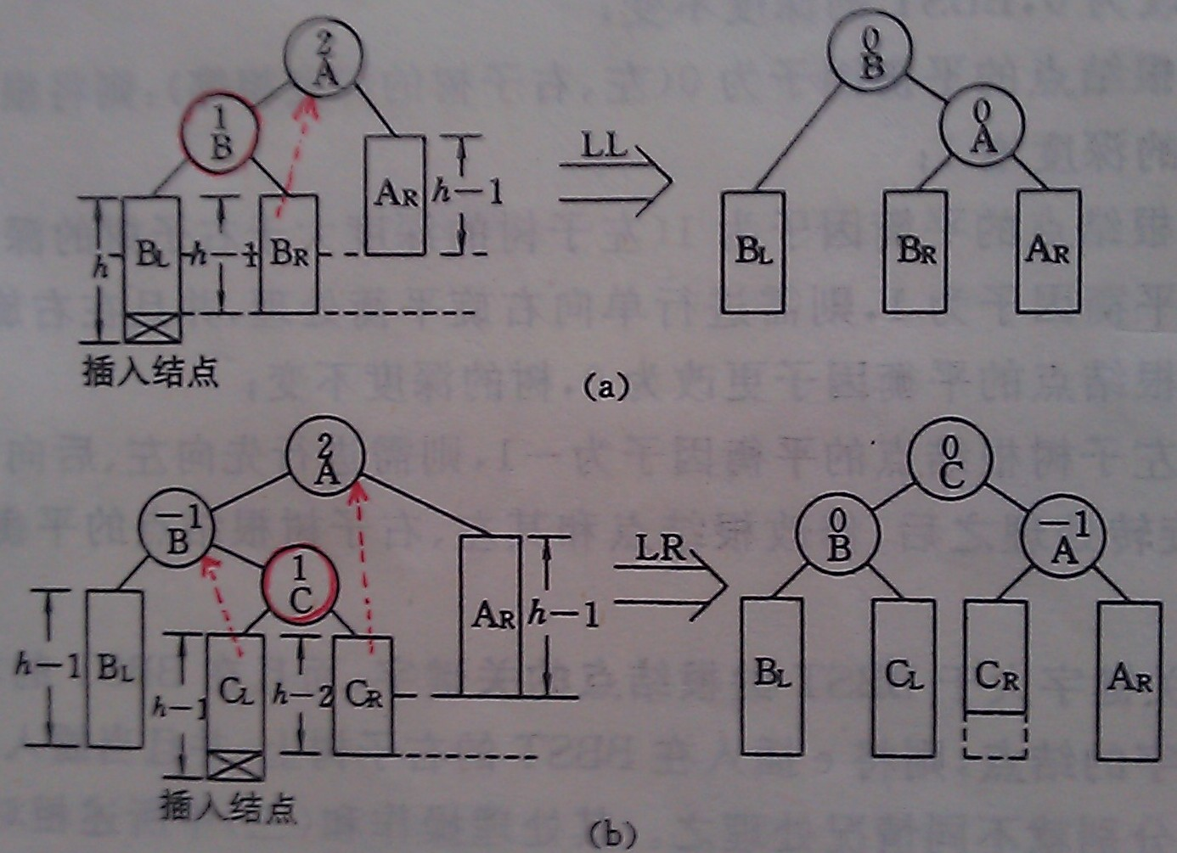

Slide 47
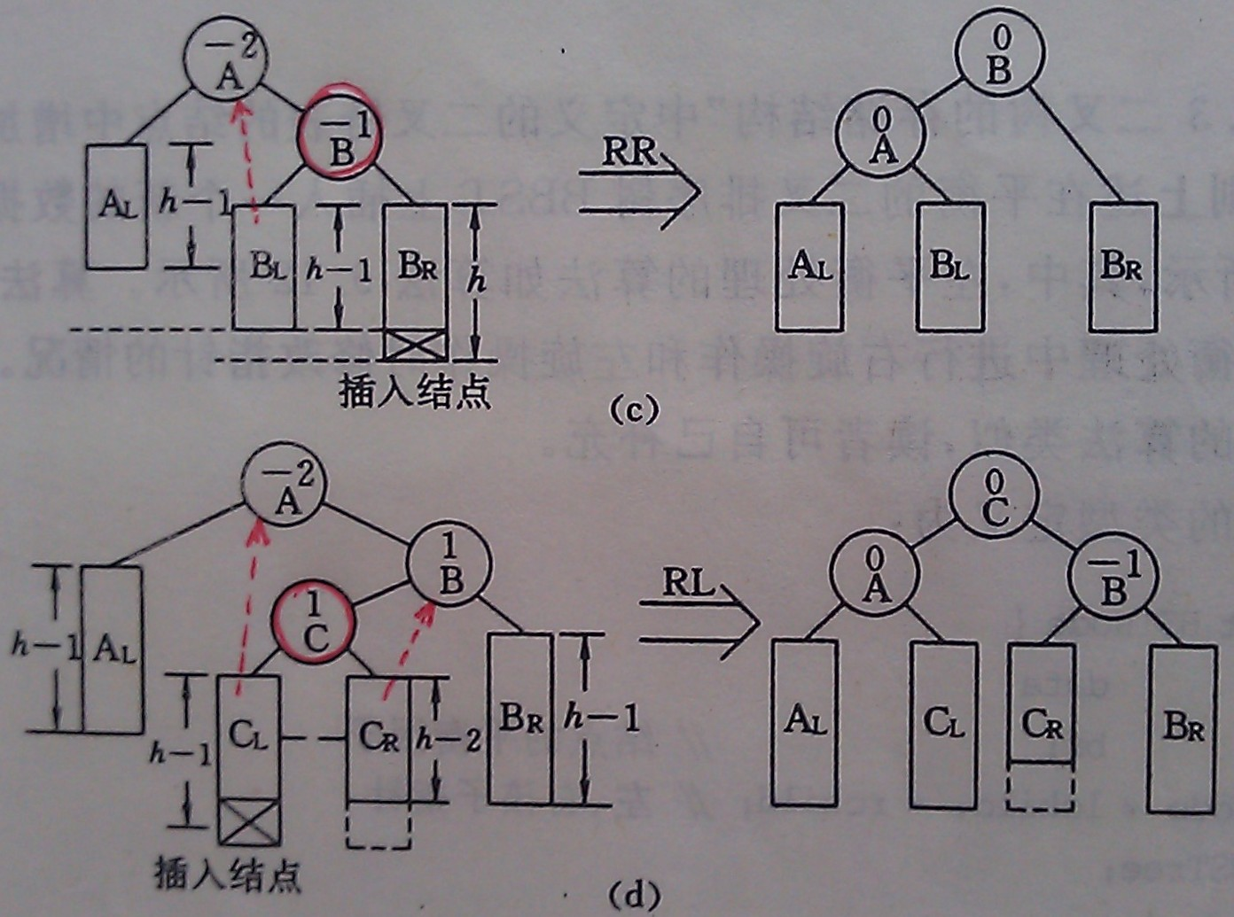

Slide 48
平衡树查找的分析
在平衡树上进行查找的过程和排序树相同，所以，比较次数不超过树的深度。
最大深度为㏒_{f}((n+1)^{(1/2)})-2，其中f=(1+5^{(1/2)})/2
所以时间复杂度为O(㏒n)

Slide 49
小结
主要介绍了二叉排序树、二叉平衡树以及维护平衡的方法

Slide 50
学习内容
9.2 动态查找表
  9.2.2 B-树和B+树
9.2.3 键树

Slide 51
学习目标
理解B-树的概念和性质
掌握B-树上结点的插入和删除方法(难点)
了解键树的特点以及建树过程

Slide 52
引入
平衡二叉排序树便于动态查找，因此可用平衡二叉排序树来组织索引表。
当应用于大型数据库时，所有数据及索引都存储在外存，因此，涉及到内、外存之间频繁的数据交换，这种交换速度的快慢成为制约动态查找的瓶颈。
若以二叉树的结点作为内、外存之间数据交换单位，则查找给定关键字时对磁盘平均进行㏒₂n次访问。
必须选择一种能尽可能降低磁盘I/O次数的索引组织方式。树结点的大小尽可能接近页的大小。
R.Bayer和E.Mc Creight在1972年提出了一种多路平衡查找树，称为B-树(其变型体是B⁺树)。

Slide 53
B-树的定义
一棵m阶的B-树，或为空树，或满足：
  (1) 树中每个结点至多有m棵子树；
  (2) 根结点或者是叶子结点，或者至少有两棵子树；
  (3) 除根之外的所有非终端结点至少有⎡m/2⎤棵子树；
  (4) 所有非终端结点包含下列信息数据
  (n, A₀, K₁,A₁, K₂,A₂, … , K_{n},A_{n} )
  K_{i}为关键字，K_{i}<K_{i+1}，A_{i}为指向子树根结点的指针，且KeysOfSubT(i-1) < K_{i} < KeysOfSubT(i)，n为关键字个数( ⎡m/2⎤-1 ≤ n ≤ m-1)；
  (5) 所有叶子结点在同一层，且不带信息。
Notes:
B-树是一种平衡的多路查找树，它在文件系统中很有用。

Slide 54
a
1 24
b
c
1 15
3 33 48 53
d
e
2 ∧ 10 ∧ 20 ∧
1 ∧ 20 ∧
g
h
f
2 ∧ 28 ∧ 31 ∧
1 ∧ 37 ∧
1 ∧ 50 ∧
i
1 ∧ 56 ∧
一棵包含13个关键字的4阶B-树

Slide 55
根据m阶B-树的定义，结点的类型定义如下：
#define M 5 /* 根据实际需要定义B-树的阶数 */
typedef struct BTNode
  { int keynum ; /* 结点中关键字的个数 */
    struct BTNode *parent ; /* 指向父结点的指针 */
    KeyType key[M+1] ; /*关键字向量,key[0]未用 */
    struct BTNode *ptr[M+1] ; /* 子树指针向量 */
    RecType *recptr[M+1] ;
      /* 记录指针向量,recptr[0]未用 */
  }BTNode ;

Slide 56
B-树的查找
⑴ 算法思想
  ① 从树的根结点T开始，在T所指向的结点的关键字向量key[1…keynum]中查找给定值K(用折半查找) ：
  若key[i]=K(1≤i≤keynum)，则查找成功，返回结点及关键字位置；否则，转 ② ；
  ② 将K与向量key[1…keynum]中的各个分量的值进行比较，以选定查找的子树：
Notes:
由B-树的定义可知，在其上的查找过程和二叉排序树的查找相似。

Slide 57
  若K<key[1]：
  T=T->ptr[0]；
  若key[i]<K<key[i+1](i=1, 2, …keynum-1)：
    T=T->ptr[i]；
  若K>key[keynum]：
  T=T->ptr[keynum]；
转①，直到T是叶子结点且未找到相等的关键字，则查找失败。

Slide 58
⑵ 算法实现
int BT_search(BTNode *T, KeyType K, BTNode *p)
/* 在B-树中查找关键字K, 查找成功返回在结点中的位置 */
/* 及结点指针p; 否则返回0及最后一个结点指针 */
  { BTNode *q ; int n ;
    p=q=T ;
    while (q!=NULL)
      { p=q ; q->key[0]=K ; /* 设置查找哨兵 */
        for (n=q->keynum ; K<q->key[n] ; n--)
        if (n>0 && EQ(q->key[n], K) )
        return n ;
        q=q->ptr[n] ;
      }
    return 0 ;
  }

Slide 59
B-树的插入
B-树的生成也是从空树开始，逐个插入关键字。
每次插入一个关键字不是在树中添加一个叶子结点，而是首先在最低层的某个非终端结点中添加一个关键字：
  若该结点的关键字个数≤m-1，插入完成；
  否则，将产生结点的“分裂”。

Slide 60
结点“分裂”方法
①将结点(m，A₀，K₁，A₁，K₂，A₂，… ，K_{m}，A_{m})，从其中间位置 ⎡m/2⎤ 分为两个结点：
(⎡m/2⎤-1，A₀，K₁，A₁，… ，K_{⎡m/2⎤-1} ，A_{⎡m/2⎤-1} )及
(m-⎡m/2⎤，A_{⎡m/2⎤}，K_{⎡m/2⎤+1}，A_{⎡m/2⎤+1} ，… ，K_{m}，A_{m} ) ，
并将中间关键字K_{⎡m/2⎤}加入到p的父结点中，以分裂后的两个结点作为中间关键字K_{⎡m/2⎤}的两个子结点。
②如果将中间关键字K_{⎡m/2⎤}加入到p的父结点之后，父结点也可能不满足m阶B-树的要求(分枝数大于m)，则必须对父结点进行“分裂”，一直进行下去，直到没有父结点或分裂后的父结点满足m阶B-树的要求。
③根结点分裂时，因没有父结点，则建立一个新的根，B-树增高一层。

Slide 61
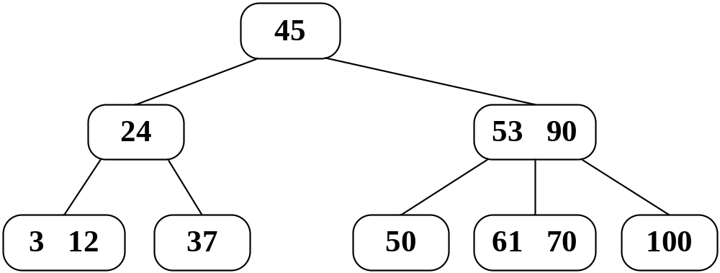
(a)一棵2-3树

Slide 62
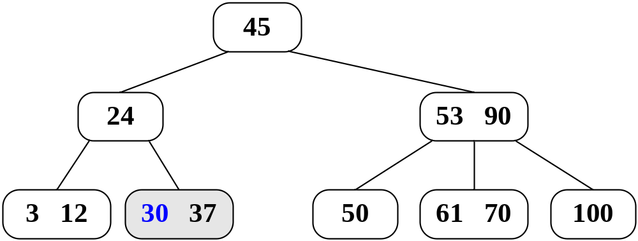
(b)插入30之后

Slide 63
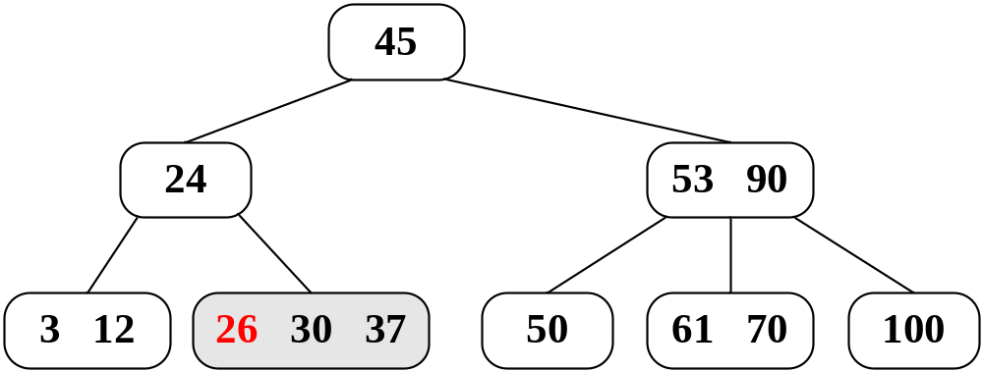
(c)插入26之后

Slide 64
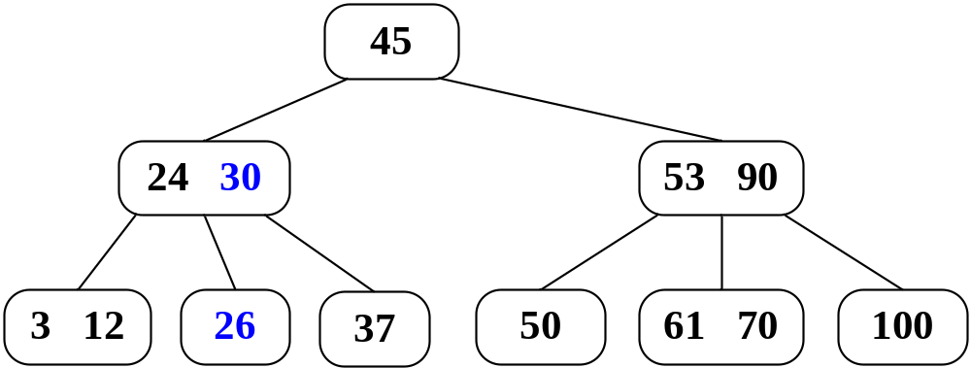
(d)分裂

Slide 65
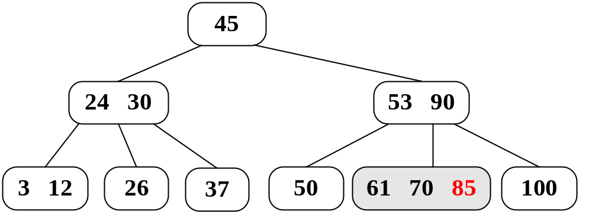
(e)插入85之后

Slide 66
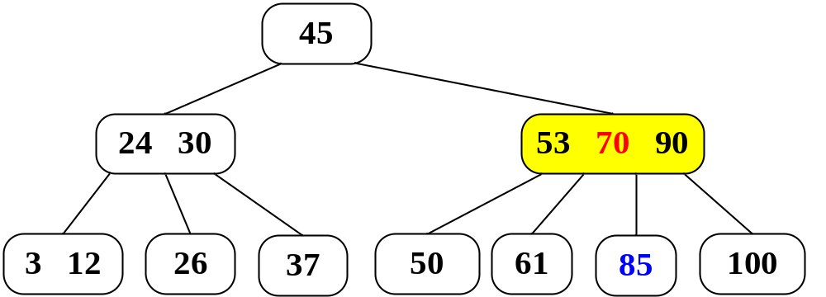
(f)分裂

Slide 67
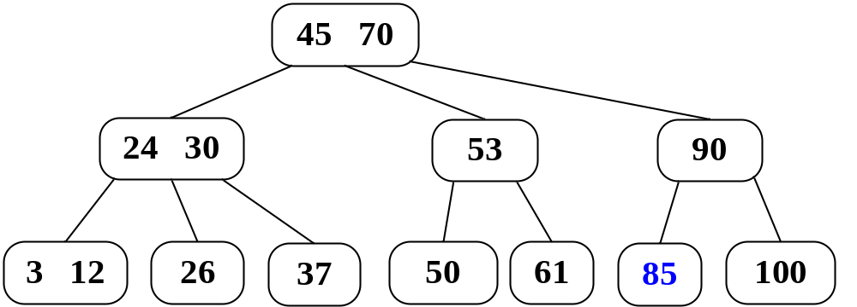
(g)分裂

Slide 68
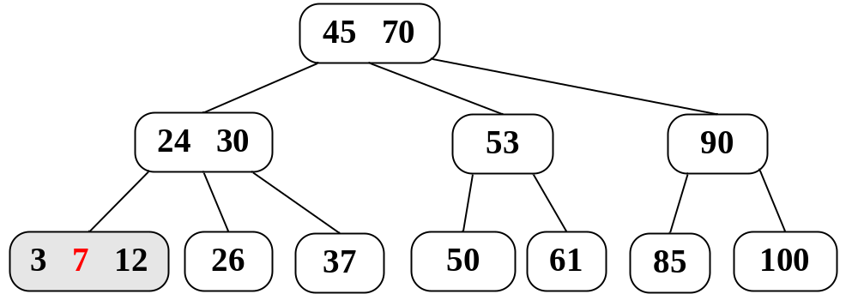
(h)插入7之后

Slide 69
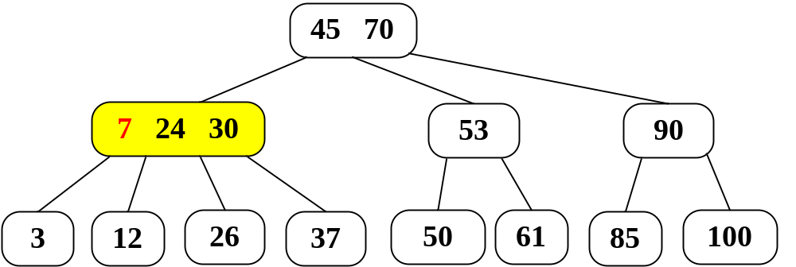
(i)分裂

Slide 70
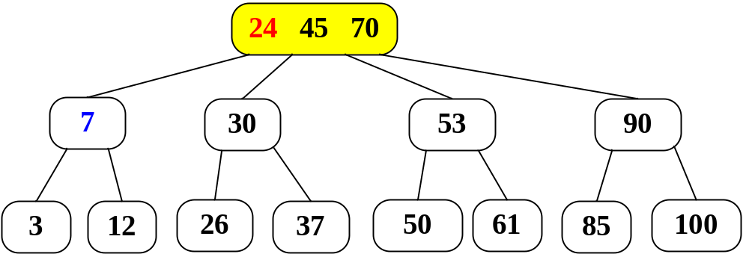
(j)分裂

Slide 71
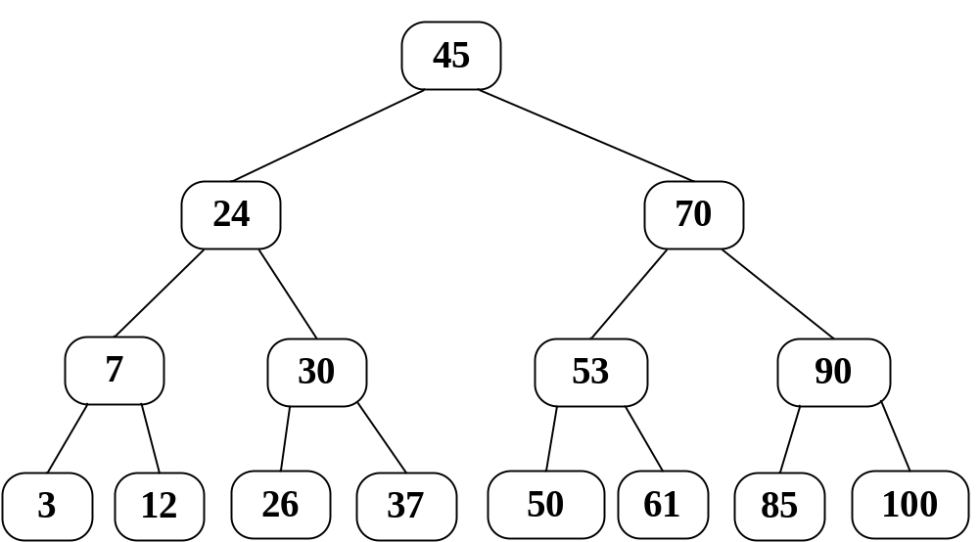
(k)分裂

Slide 72
B-树的删除
1. 非终端结点中的K_{i}
用指针A_{i}所指子树中的最小关键字Y替代K_{i} ，然后在相应的结点中删去Y。
2. 最下层的非终端结点中的K_{i}
① 所在结点关键字数不少于⎡m/2⎤
直接删除K_{i}和相应指针A_{i} ，其他不变。
② 所在结点关键字数等于⎡m/2⎤-1，而右兄弟(或左兄弟)结点关键字数大于⎡m/2⎤-1
将兄弟结点中的最小(最大)的关键字上移至双亲结点中，将双亲结点中小于(或大于)且紧靠该上移关键字的关键字下移至K_{i}所在结点中。

Slide 74
③ 所在结点关键字数等于⎡m/2⎤-1，兄弟结点关键字数等于⎡m/2⎤-1 (设为右兄弟，且其地址由双亲结点中的指针A_{x}所指)
将剩余关键字和指针，加上双亲中关键字K_{x}一起，并入到A_{x}所指兄弟结点中。
若因此使双亲结点中的关键字数目小于 ⎡m/2⎤-1，则依次类推作相应处理。

Slide 75
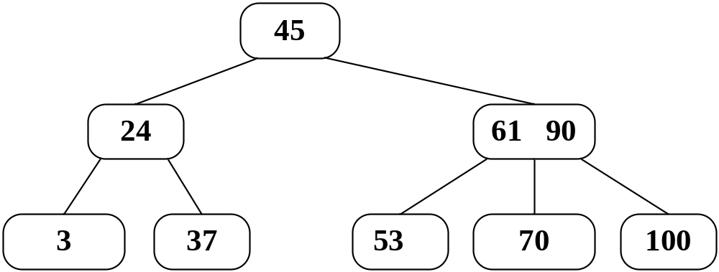

Slide 76
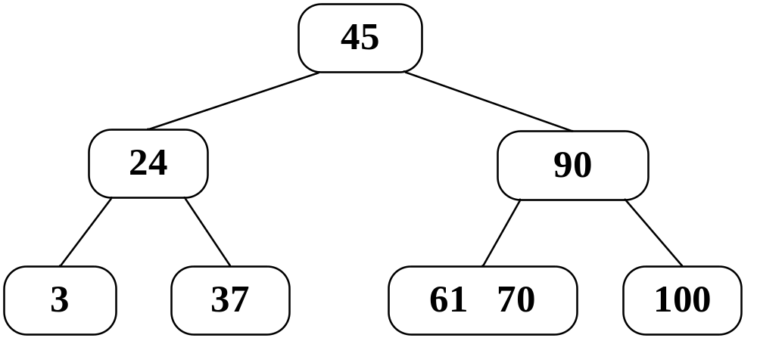
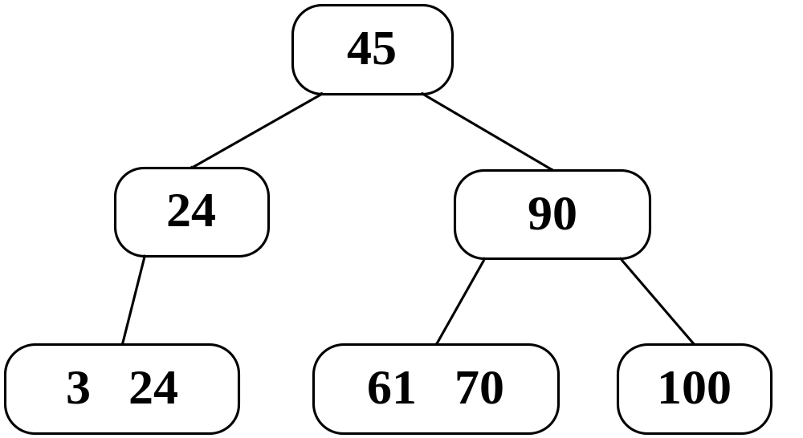
45 90
3 24
61 70
100

Slide 77
9.2.3 键树(了解)
也称数字查找树、字符树。

Slide 78
小结
本节主要介绍了B-树的含义、结点的插入与删除

Slide 79
学习内容
9.3 哈希表
  9.3.1 什么是哈希表
  9.3.2 哈希函数的构造方法
  9.3.3 处理冲突的方法
  9.3.4 哈希表的查找及其分析

Slide 80
学习目标
掌握哈希表的构造方法和冲突处理方法
理解哈希表与其他结构的表的实质性的差别

Slide 81
9.3.1 什么是哈希表
是否有时间复杂度为O(1)的查找算法？
如果存在一个对应关系 f，使得关键字K与结构中一个唯一的存储位置相对应，则查找过程无需比较，所查找记录就在 f (K)的存储位置上。称对应关系 f 为哈希(Hash)函数。
应用哈希函数，由记录的关键字确定记录在表中的地址，并将记录放入此地址，这样构成的表叫哈希表(散列表) 。
利用哈希函数进行查找的过程叫哈希查找(也叫散列查找)。
Notes:
基本思想：在记录的存储地址和它的关键字之间建立一个确定的对应关系；这样，不经过比较，一次存取就能得到所查元素的查找方法。

Slide 82
对于不同的关键字k_{i}、k_{j}，若k_{i}≠k_{j}，但H(k_{i})=H(k_{j})的现象叫冲突(collision) 。
具有相同函数值的两个不同的关键字，称为该哈希函数的同义词。
设计一个哈希表应包括
  哈希表的空间范围，即确定哈希函数的值域；
  构造合适的哈希函数，使得对于所有可能的元素(记录的关键字)，函数值均在哈希表的地址空间范围内，且出现冲突的可能尽量小；
  处理冲突的方法，即当冲突出现时如何解决。
Notes:
哈希函数通常是一种压缩映象，所以冲突不可避免，只能尽量减少；当冲突发生时，应该有处理冲突的方法。

Slide 83
9.3.2 哈希函数的构造方法
哈希函数是一种映象，其设定很灵活，只要使任何关键字的哈希函数值都落在表长允许的范围之内即可。哈希函数“好坏”的主要评价因素有：
  哈希函数的构造简单；
  能“均匀”地将哈希表中的关键字映射到地址空间。所谓“均匀”(uniform)是指发生冲突的可能性尽可能最少。

Slide 84
1 直接定址法
取关键字或关键字的某个线性函数作哈希地址，即H(key)=key或H(key)=a·key+b(a,b为常数)
特点：直接定址法所得地址集合与关键字集合大小相等，不会发生冲突，但实际中很少使用。
2 数字分析法
对关键字进行分析，取关键字的若干位或组合作为哈希地址。
适用于关键字位数比哈希地址位数大，且可能出现的关键字事先知道的情况。

Slide 85
3 平方取中法
将关键字平方后取中间几位作为哈希地址。
一个数平方后中间几位和数的每一位都有关，则由随机分布的关键字得到的散列地址也是随机的。散列函数所取的位数由散列表的长度决定。
这种方法适于不知道全部关键字情况，是一种较为常用的方法。

Slide 86
4 折叠法
将关键字分割成位数相同的几部分(最后一部分可以不同)，然后取这几部分的叠加和作为哈希地址。
数位叠加有移位叠加和间界叠加两种
  移位叠加：将分割后的几部分低位对齐相加。
  间界叠加：从一端到另一端沿分割界来回折迭，然后对齐相加。
适于关键字位数很多，且每一位上数字分布大致均匀情况。

Slide 87
5 除留余数法
取关键字被某个不大于哈希表表长m的数p除后所得余数作哈希地址，即H(key)=key MOD p (p≤m)
是一种简单、常用的哈希函数构造方法。
  选取p=2^{i}(p≤m)：运算便于用移位来实现，但等于将关键字的高位忽略而仅留下低位二进制数。高位不同而低位相同的关键字是同义词。
  选取p=q×f(q、f都是质因数，p≤m)：则所有含有q或f因子的关键字的散列地址均是q或f的倍数。
  选取p为素数或p=q×f(q、f是质数且均大于20，p≤m):常用的选取方法，能减少冲突出现的可能性。
Notes:
利用这种方法的关键是p的选取，p选的不好，容易产生同义词。p的选取的分析：

Slide 88
9.3.3 处理冲突的方法
假设哈希表的地址集为0~(n-1)，冲突是指由关键字得到的哈希地址为 j (0≤ j ≤n-1)的位置上已存有记录，则“处理冲突”就是为该关键字的记录找到另一个“空”的哈希地址。

Slide 89
1 开放定址法
当冲突发生时，形成某个探测序列；按此序列逐个探测散列表中的其他地址，直到找到给定的关键字或一个空地址(开放的地址)为止，将发生冲突的记录放到该地址中。散列地址的计算公式是：
  H_{i}(key)=(H(key)+d_{i}) MOD m，i=1, 2, …, k(k≤m-1)
  H(key)：哈希函数；
  d_{i}：第i次探测时的增量序列；
  m：散列表长度；
  H_{i}(key) ：经第i次探测后得到的散列地址。

Slide 90
⑴ 线性探测法
将散列表T[0 …m-1]看成循环向量。当发生冲突时，从初次发生冲突的位置依次向后探测其他的地址。
增量序列为：d_{i}=1, 2, 3, …, m-1
设初次发生冲突的地址是h，则依次探测T[h+1]，T[h+2]…，直到T[m-1]时又循环到表头，再次探测T[0]，T[1]…，直到T[h-1]。探测过程终止的情况是：
  探测到的地址为空，表中没有记录：若是查找则失败；若是插入则将记录写入到该地址；
  探测到的地址有给定的关键字：若是查找则成功；若是插入则失败；
  直到T[h]：仍未探测到空地址或给定的关键字，散列表满。

Slide 91
例1 ：设散列表长为7，记录关键字组为：(15, 14, 28, 26, 56, 23)，散列函数：H(key) = key MOD 7，冲突处理采用线性探测法。
解：H(15)=15 MOD 7=1
  H(14)=14 MOD 7=0
  H(28)=28 MOD 7=0 冲突 H₁(28)=1 又冲突 H₂(28)=2
  H(26)=26 MOD 7=5
  H(56)=56 MOD 7=0 冲突 H₁(56)=1 又冲突
  H₂(56)=2 又冲突 H₃(56)=3
  H(23)=23 MOD 7=2 冲突 H₁(23)=3 又冲突 H₂(23)=4
0
1
2
3
4
5
6
14
15
28
56
23
26

Slide 92
线性探测法的特点
  优点：只要散列表未满，总能找到一个不冲突的散列地址；
  缺点：每个产生冲突的记录被散列到离冲突最近的空地址上，从而又增加了更多的冲突机会(这种现象称为冲突的“聚集”)。

Slide 93
⑵ 二次探测法
  增量序列为：d_{i}=1²,-1²,2²,-2²,3²,……±k² (k≤⌊m/2⌋)
二次探测法的特点
  优点：探测序列跳跃式地散列到整个表中，不易产生冲突的“聚集”现象；
  缺点：不能保证探测到散列表的所有地址。
⑶ 伪随机探测法
增量序列使用一个伪随机函数来产生一个落在闭区间[1，m-1]的随机序列。

Slide 94
2 再哈希法
构造若干个哈希函数，当发生冲突时，利用不同的哈希函数再计算下一个新哈希地址，直到不发生冲突为止。即：
H_{i}=RH_{i}(key) i=1, 2, …, k
  RH_{i} 是一组不同的哈希函数。第一次发生冲突时，用RH₁计算，第二次发生冲突时，用RH₂计算…依此类推知道得到某个H_{i}不再冲突为止。
再哈希法的特点
  优点：不易产生冲突的“聚集”现象；
  缺点：计算时间增加。

Slide 95
3 链地址法
将所有关键字为同义词(散列地址相同)的记录存储在一个单链表中，并用一维数组存放链表的头指针。
定义一维指针数组：RecNode *linkhash[m]
  其中 m 为散列表长度，RecNode是结点类型，每个分量的初值为空。
  散列地址为k的记录都插入到以 linkhash[k] 为头指针的链表中，插入位置可以在表头或表尾或按关键字排序插入。
例： 已知一组关键字(19, 14, 23, 1, 68, 20, 84, 27, 55, 11, 10, 79) ，哈希函数为：H(key)=key MOD 13，用链地址法处理冲突，如下图所示 。
优点：不易产生冲突的“聚集”；删除记录也很简单。

Slide 96
0
1
2
3
4
5
6
7
8
9
10
11
12
⋀
⋀
⋀
⋀
⋀
⋀
⋀
14
01
27
79 ⋀
68
55 ⋀
19
84 ⋀
20 ⋀
23
10 ⋀
11 ⋀
用链地址法处理冲突的哈希表

Slide 97
4 建立一个公共溢出区
在基本散列表之外，另外设立一个溢出表保存与基本表中记录冲突的所有记录。
设散列表长为m，设立基本散列表hashtable[m]，每个分量保存一个记录；溢出表overtable[m]，一旦某个记录的散列地址发生冲突，都填入溢出表中。
例： 已知一组关键字(15, 4, 18, 7, 37, 47) ，散列表长度为7 ，哈希函数为：H(key)=key MOD 7，用建立公共溢出区法处理冲突。
散列地址 0 1 2 3 4 5 6
hashtable表：
关键字 7 15 37 4 47
溢出地址 0 1 2 3 4 5 6
overtable表：
关键字 18

Slide 98
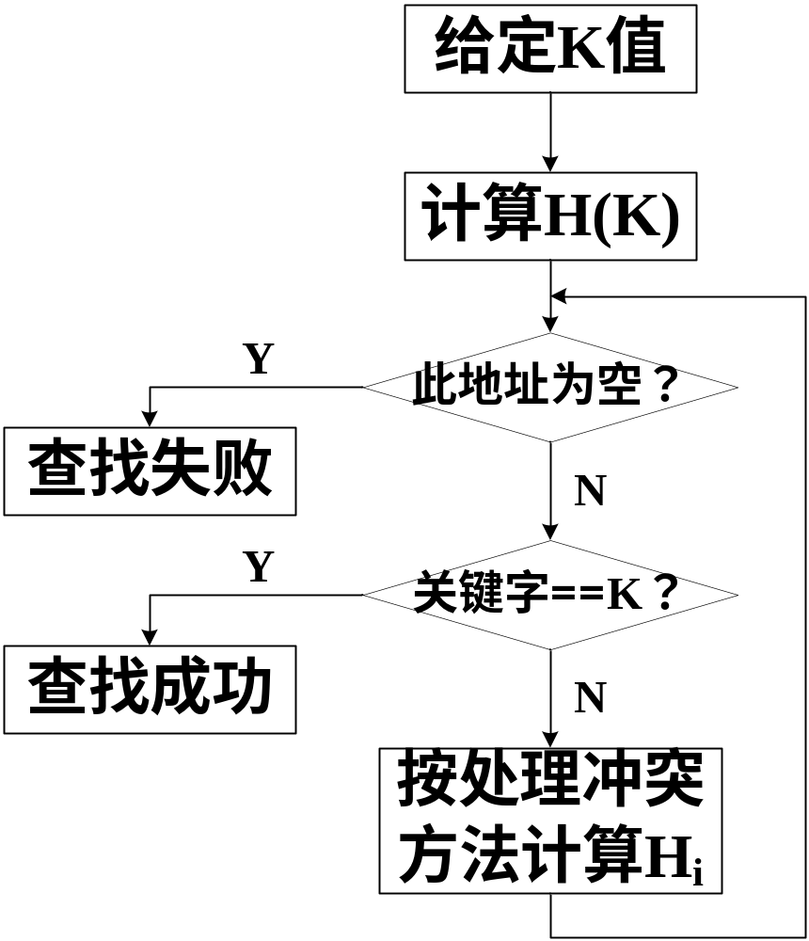
9.3.4 哈希表的查找及其分析
1 哈希查找过程
在哈希表上进行查找的过程和构造哈希表的过程基本一致。

Slide 99
2 查找算法
#define NULLKEY -1 /* 根据关键字类型定义空标识 */
typedef struct{
KeyType key ; /* 关键字域 */
    otherType otherinfo ; /* 记录的其它域 */
  }RecType ;
int Hash_search(RecType HT[ ], KeyType k, int m)
  /* 查找散列表HT中的关键字K,用开放定址法解决冲突 */
  { int h, j ;
    h=h(k) ;
    while (j<m && !EQ(HT[h].key, NULLKEY) )
      { if (EQ(HT[h].key, k) ) return(h) ;
        else h=R(k, ++j) ;
      }
    return(-1) ;
  }

Slide 100
#define M 15
typedef struct node{
KeyType key;
    struct node *link;
  }HNode;
HNode *hash_search(HNode *t[ ], KeyType k)
  { HNode *p; int i;
    i=h(k);
    if (t[i]==NULL) return(NULL);
    p=t[i];
    while(p!=NULL)
      { if (EQ(p->key, k)) return(p);
      else p=p->link;
      }
    return(NULL);
  } /* 查找散列表HT中的关键字K,用链地址法解决冲突 */

Slide 101
哈希查找分析
从哈希查找过程可见：尽管散列表在关键字与记录的存储地址之间建立了直接映象，但由于“冲突”，查找过程仍是一个给定值与关键字进行比较的过程，评价哈希查找效率仍要用ASL。
哈希查找时关键字与给定值比较的次数取决于：
  哈希函数；
  处理冲突的方法；
  哈希表的填满因子α 。填满因子α的定义是：
表中填入的记录数
α=
哈希表长度

Slide 102
各种散列函数所构造的散列表的ASL如下：
⑴ 线性探测法的平均查找长度是：
1
1
)
S_{nl成功}≈
×(1+
1- α
2
1
1
)
S_{nl失败}≈
×(1+
2
(1- α)²
⑵ 二次探测、伪随机探测、再哈希法的平均查找长度是：
S_{nl成功}≈
1
α
×㏑(1-α)
S_{nl失败}≈
1
1-α
⑶ 用链地址法解决冲突的平均查找长度是：
S_{nl成功}≈
α
1+
2
S_{nl失败}≈ α+e^{-α}

Slide 103
习 题 九
⑴ 对于一个有n个元素的线性表，若采用顺序查找方法时的平均查找长度是什么？若结点是有序的，则采用折半查找法是的平均查找长度是什么?
⑵ 设查找表采用单链表存储，请分别写出对该表进行顺序查找的静态查找和动态查找的算法。
⑶ 设二叉排序树中的关键字互不相同：则
  ① 最小元素无左孩子，最大元素无右孩子，此命题是否正确？
  ② 最大和最小元素一定是叶子结点吗？
  ③ 一个新结点总是插入在叶子结点上吗？

Slide 104
⑷ 试比较哈希表构造时几种冲突处理方法的优点和缺点。
⑸ 将关键字序列(10, 2, 26, 4, 18, 24, 21, 15, 8, 23, 5, 12, 14)依次插入到初态为空的二叉排序树中，请画出所得到的树T； 然后画出删除10之后的二叉排序树T1 ； 若再将10插入到T1中得到的二叉排序树T2是否与T1相同? 请给出T2的先序、中序和后序序列。
⑹ 设有关键字序列为：(Dec, Feb, Nov, Oct, June, Sept, Aug, Apr, May, July, Jan, Mar) ，请手工构造一棵二叉排序树。该树是平衡二叉排序树? 若不是，请构造一棵平衡二叉排序树。

Slide 105
⑺ 设关键字序列是(19, 14, 23, 01, 68, 84, 27, 55, 11, 34, 79)，散列表长度是11，散列函数是H(key)=key MOD 11，
  ① 采用开放地址法的线性探测方法解决冲突，请构造该关键字序列的哈希表。
  ② 采用开放地址法的二次探测方法解决冲突，请构造该关键字序列的哈希表。
⑻ 试比较线性索引和树形索引的优点和缺点。

